Slide 1

PEMBERDAYAAN MASYARAKAT BIDANG PENDIDIKAN
LITERASI DAN NUMERASI
Sukamto, S.Pd., M.Pd.
PEMBEKALAN KKN UPGRIS 2020/2021

Slide 2
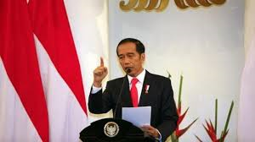
MASA DEPAN yang kita hadapi adalah
Pandemi covid 19
fenomena global yang sangat dinamis
perubahan super cepat, penuh risiko, penuh kompleksitas, dan penuh kejutan, yang sering jauh dari perhitungan dan kalkulasi kita
Pendidikan Literasi Numerasi penting
LITERASI BACA TULIS, LITERASI NUMERASI, LITERASI SAINS, LITERASI DIGITAL, LITERASI FINANSIAL, DAN LITERASI BUDAYA DAN KEWARGAAN

Slide 3
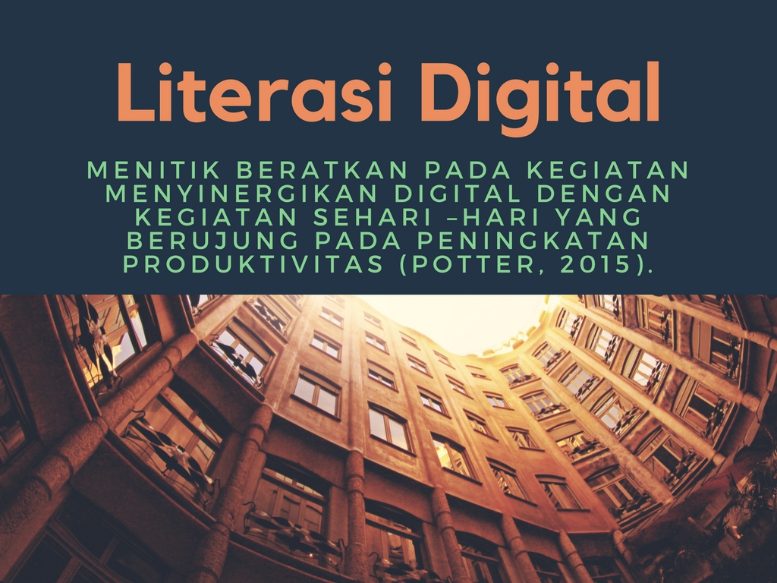
. Literasi digital tidak diartikan sebagai kegiatan mengenalkan media digital namun lebih jauh lebih menitik beratkan pada kegiatan menyinergikan digital dengan kegiatan sehari –hari yang berujung pada peningkatan produktivitas (Potter, 2015).

Slide 4

LITERASI NUMERASI
Hasil tes PISA (2015) dan TIMSS (2016)
OECD (Organisation for Economic Co-operation and Development)
Indonesia peringkat bawah, bahkan di bawah Vietnam

Slide 5

LITERASI NUMERASI
menggunakan berbagai macam angka dan simbol-simbol yang terkait dengan matematika dasar untuk memecahkan masalah praktis dalam berbagai macam konteks kehidupan sehari-hari dan
Menganalisis informasi yang ditampilkan dalam berbagai bentuk (grafik, tabel,bagan, dsb.) lalu menggunakan interpretasi hasil analisis tersebut untuk memprediksi dan mengambil keputusan.

Slide 6

ANGIN KENCANG…

Slide 7
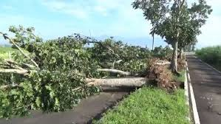


Slide 8

Menentang
Menyangkal
Defensif-Rasionalisasi
Reaktif
Menunggu
PROAKTIF….

Slide 9
MANFAAT LITERASI NUMERASI
Ketika kita menguasai numerasi, kita akan memiliki kepekaan terhadap numerasi itu sendiri (sense of numbers) dan kaitannya dengan kehidupan sehari-hari. Ketika kita mampu menerapkan kepekaan tersebut, kita akan menjadi bangsa yang kuat karena mampu memelihara dan mengelola sumber daya alam dan mampu bersaing dengan bangsa bangsa lain dari segi sumber daya manusia.

Slide 10
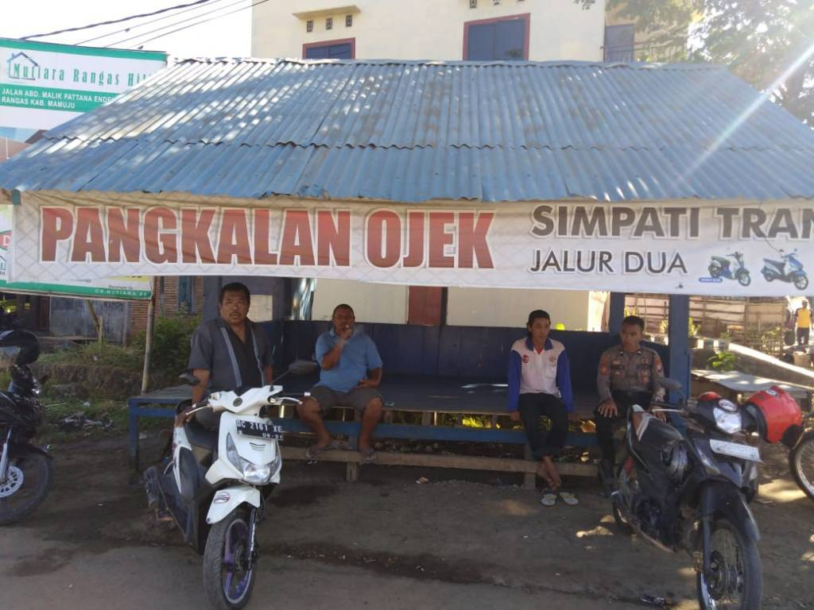
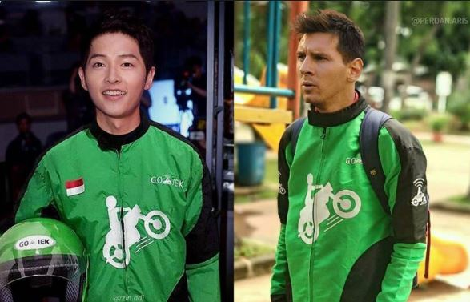
PENGAMBILAN KEPUTUSAN

Slide 11
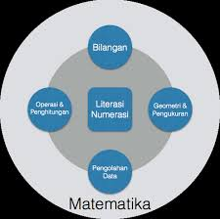
Ruang lingkup Literasi Numerasi
Literasi Numerasi bagian dari matematika.
Literasi numerasi bersifat praktis (digunakan dalam kehidupan sehari-hari),
Cakupan literasi numerasi sangat luas

Slide 12
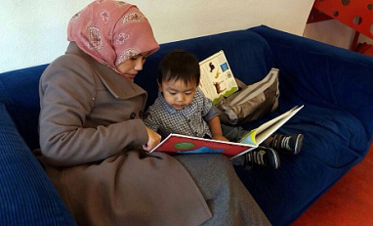
Gerakan Literasi Numerasi Keluarga
Pembiasaan yang konsisten
Penguatan ketrampilan orang tua
Tersedianya sumber pendukung pembiasaan dan keterampilan numerasi

Slide 13
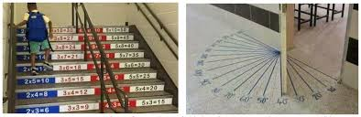

Gerakan Literasi Numerasi Masyarakat
Pembiasaan yang konsisten desain di ruang public
tersedianya sumber pendukung pembiasaan dan keterampilan numerasi

Slide 14
Menjadi Orangtua Hebat
dalam Mendidik Anak
2.
Memahami
Peran
Orangtua
1.
Bersiap-siap
menjadi
Orangtua
3.
Memahami
Konsep Diri
Orangtua
4.
Melibatkan
Peran
Ayah
5.
Mendorong
Tumbuh
Kembang
Anak
6.
Membantu
Tumbuh
Kembang
Balita
7.
Menjaga
Anak dari
Pengaruh
Media
8.
Menjaga
Kesehatan
Reproduksi
Balita
9.
Membentuk
Karakter
Anak Sejak
Dini

Slide 15
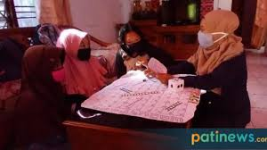
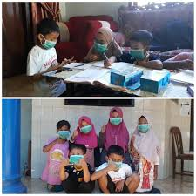
PROKER PENDIDIKAN KKN

Slide 16
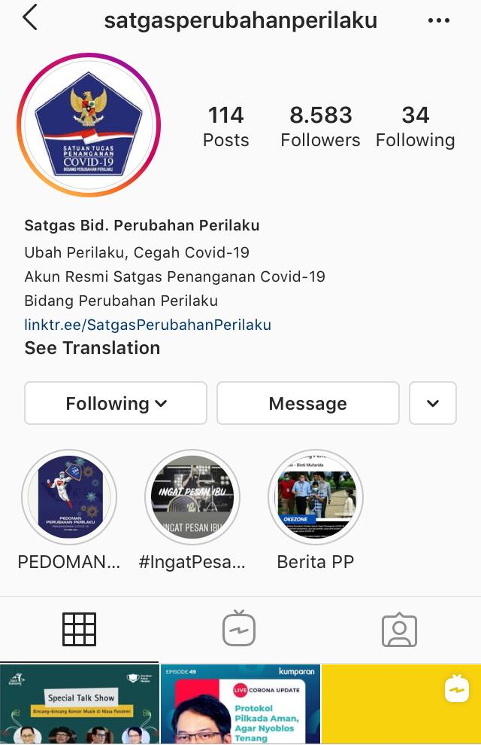
PENTING DILAKUKAN
Follow IG : satgasperubahanperilaku
Pantau terus : kkn.upgris.ac.id

Slide 17

SELAMAT BERKKN
Terima Kasih
Sukamtoupgris
UPGRIS
MAHASISWA UPGRIS TERCEPAT dalam MERESPONS

